Slide 1
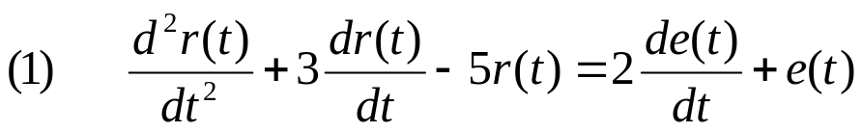
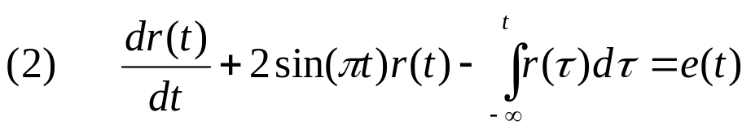
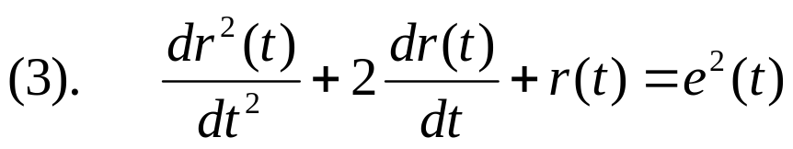
无线电系及生医系信号与系统课中期考试试题答案（仅供参考）
（考试时间 2004/04/28）
1、判断下列方程所描述的系统是否为线性系统
（每小题 2 分，共 6 分，写出“是”与“不是”即可）
( 答案：是)
( 答案：是)
( 答案：不是)

Slide 2
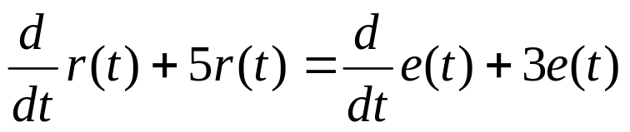
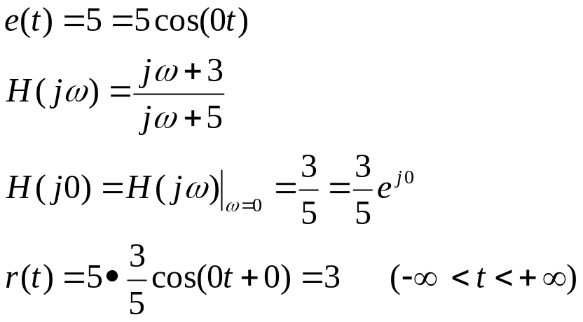
2、 已知一线性系统：
激励e(t)=5，（-∞<t<∞）求响应r(t)。 （6分）
解法1：
由系统方程
故
解法2：
此系统是稳定系统。因 e(t)=5,（-∞<t<∞），故可设r(t)=A (常数），代入系统方程，得 5A=3x5, r(t)= A =3 .

Slide 3
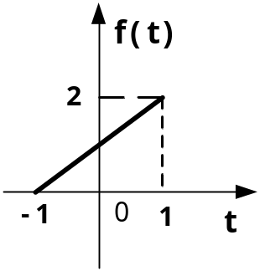
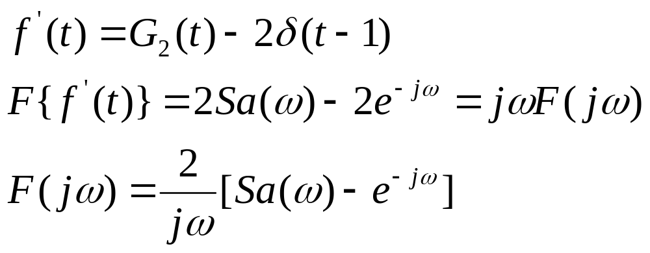
3. 利用傅里叶变换的性质求下列波形信号的傅里叶变换。 （8分）
解：

Slide 4






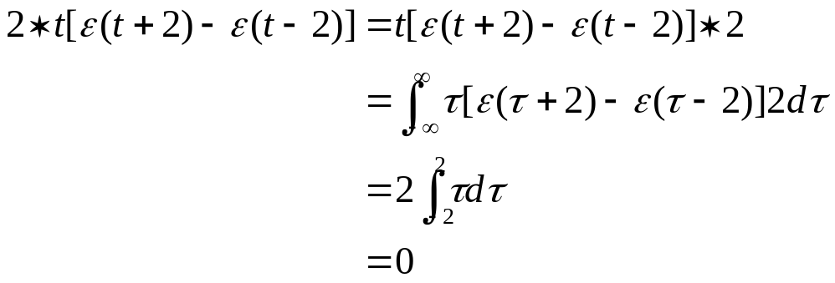
4。 计算卷积： 2*t[ε(t+2)-ε(t-2)] 。 （5分）
解：

Slide 5

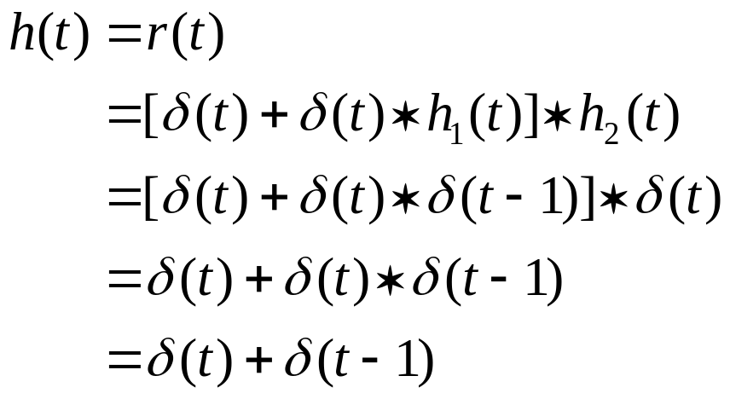
5. 如图所示系统：两个子系统的冲激响应为h₁(t)=δ(t-1)，h₂(t)=δ(t)，求整个系统的冲激响应h(t)。 （6分）
e(t)
r(t)
h₂(t)
h₁(t)
解：令e(t)=δ(t), 由冲激响应定义，

Slide 6
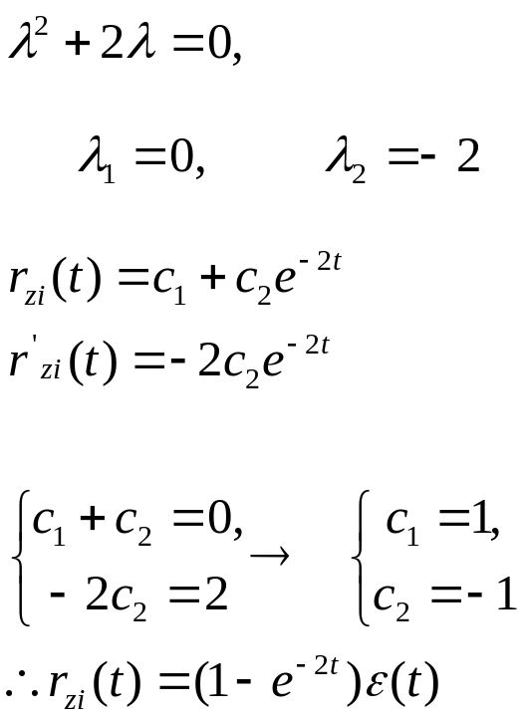
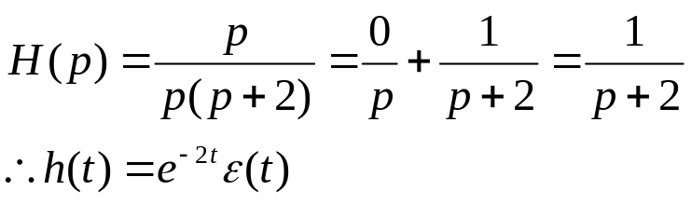
已知系统为：r´´(t)+2r´(t)=e´(t), 初始条件为：r(0⁻)=0，r´(0⁻)=2, 求系统的零输入响应及冲激响应h(t)。 （8分）
解：
(1)系统的特征方程为：
解之，得
在输入为零时 r(0⁺)= r(0⁻)= 0，r´(0⁺)= r´(0⁻)= 2, 代入上列二式
(2)系统的转移算子为：

Slide 7
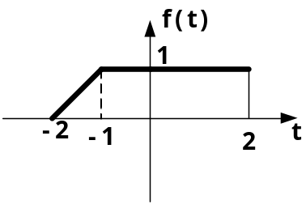

7，已知如图所示的f(t)，试画出f(t-1)ε(t) （5分）
解：
f(t-1)ε(t)

Slide 8


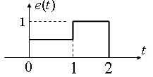







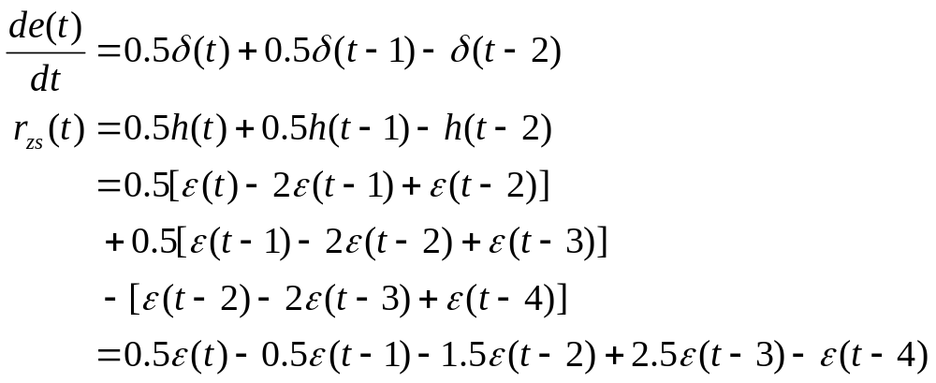

8、已知某线性时不变系统的冲激响应为
求系统在激励 下的零状态响应。e(t)如图所示。( 9 分)
解：

Slide 9
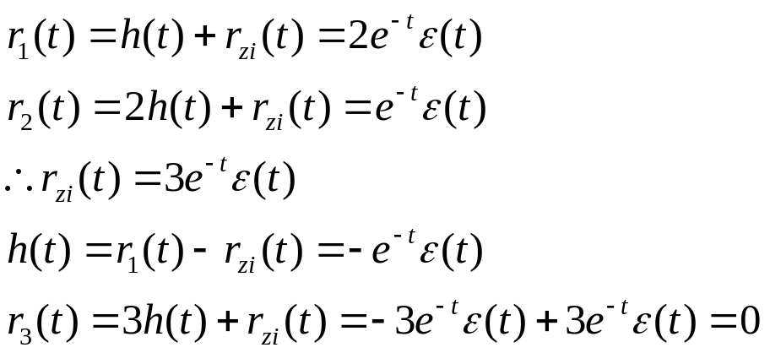
9、有一系统对激励为e₁(t)= δ(t)的完全响应为r₁(t)=2e^{-t}ε(t), 对激励为e₂(t)=2δ(t) 的完全响应为r₂(t)= e^{-t}ε(t),
（1）求系统的零输入响应r_{zi}(t);
（2）系统的初始状态保持不变，求系统对激励e₃(t)=3δ(t) 的完全响应r₃(t)
( 8 分）
解：由题意，
（1）
（2）

Slide 10



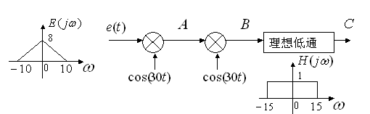


















10、一带限信号的频谱如图(a)所示，若此信号通过图(b) 所示系统，请画出A、
B、C三点处的信号频谱。理想低通滤波器的转移函数为
H(jω)=ε(ω+15)−ε(ω−15)。( 10 分)
（a）
（b）
解：

Slide 11
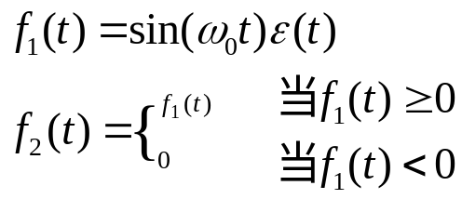
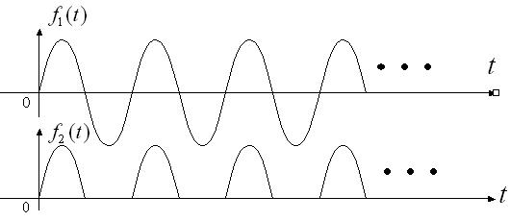
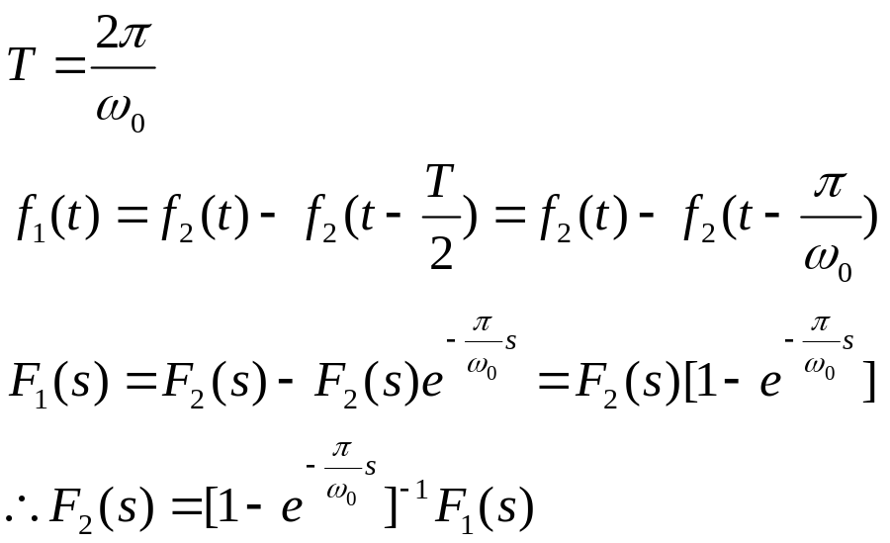
11、已知
若已知f₁(t)的拉氏变换F₁(s)，求F₂(s). (即用F₁(s)表示F₂(s).) ( 8分)
解：
令

Slide 12


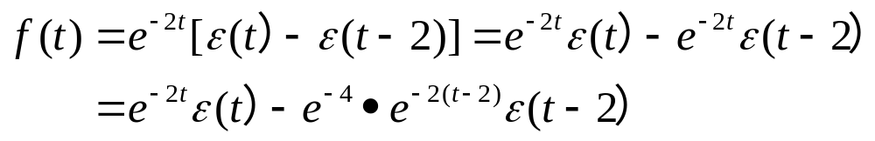
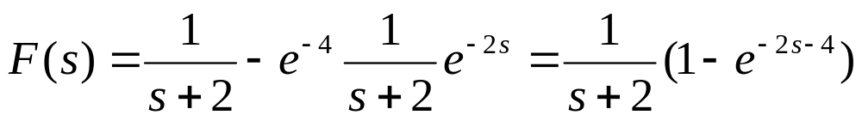
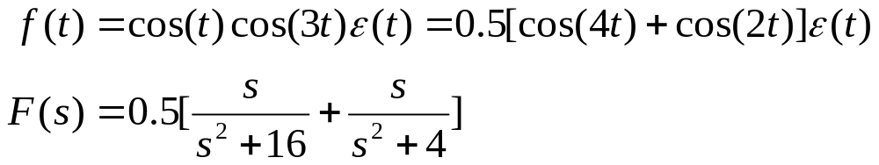
12、求下列时间函数的拉普拉斯变换并注明收敛区。( 8 分）
（1）
（2）
解：（1）
(Re(s)>−∞）
（2）
[ Re(s)>0 ]

Slide 13
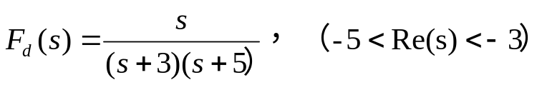
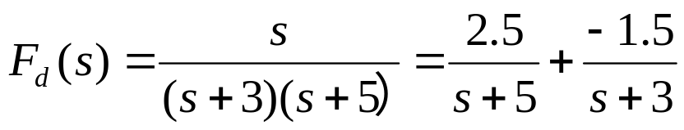
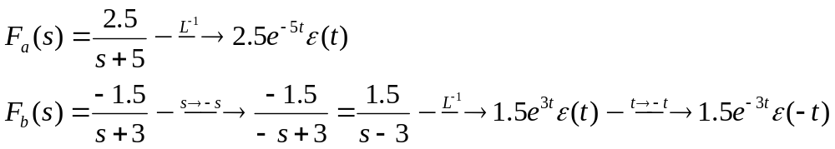

13、求下列F_{d}(s)的原时间函数。( 6 分)
解:
F_{d}(s)的原时间函数为

Slide 14
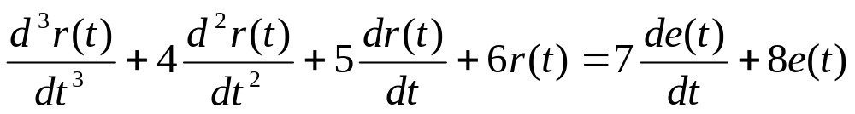
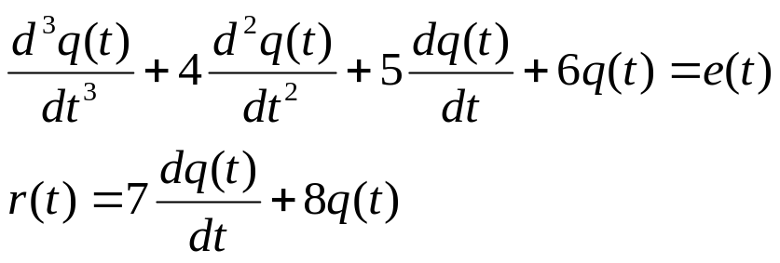






14．画出系统的直接模拟框图：（7分）
解: 引入辅助函数q(t), 得
7
∫
∫
∫
8
-4
-5
-6

